Slide 1


Bioestatística
Instituto de Biofísica Carlos Chagas Filho · UFRJ
Pedro Torres · Gilberto Weissmuller

Slide 2
Parte 1
Introdução
Bioestatística · IBCCF · UFRJ
1

Slide 3
1 · INTRODUÇÃO
Objeto da estatística
• A estatística trata de coletar, resumir e interpretar dados na presença de variabilidade.
• Quase nunca medimos todos os indivíduos de interesse — trabalhamos com amostras.
• Duas grandes tarefas: descrever os dados e inferir propriedades da população.
• Toda conclusão carrega incerteza, que a estatística quantifica.
Bioestatística · IBCCF · UFRJ
2

Slide 4
1 · INTRODUÇÃO
Amostra e população
• População: o conjunto completo de indivíduos de interesse.
• Amostra: o subconjunto que efetivamente medimos.
• Medir toda a população costuma ser caro, demorado ou impossível.
• A amostragem aleatória é o que torna a generalização válida.
EXEMPLO
Para estimar a altura média dos adultos do país, medimos alguns milhares de pessoas (amostra) e inferimos a média de todos (população).
Bioestatística · IBCCF · UFRJ
3

Slide 5

1 · INTRODUÇÃO
Parâmetro vs. estatística
• Parâmetro: valor verdadeiro da população, em geral desconhecido.
• Estatística: valor calculado a partir da amostra, usado para estimar o parâmetro.
• A média da população é μ; a da amostra é x̄. O desvio padrão é σ (população) e s (amostra).
Bioestatística · IBCCF · UFRJ
4

Slide 6
1 · INTRODUÇÃO
Descrição vs. inferência
• Estatística descritiva: resume os dados em mãos (médias, gráficos, tabelas).
• Estatística inferencial: generaliza da amostra para a população.
• A descritiva fala só dos dados coletados; a inferencial vai além deles.
• Regra de ouro: descreva os dados antes de inferir qualquer coisa.
Bioestatística · IBCCF · UFRJ
5

Slide 7
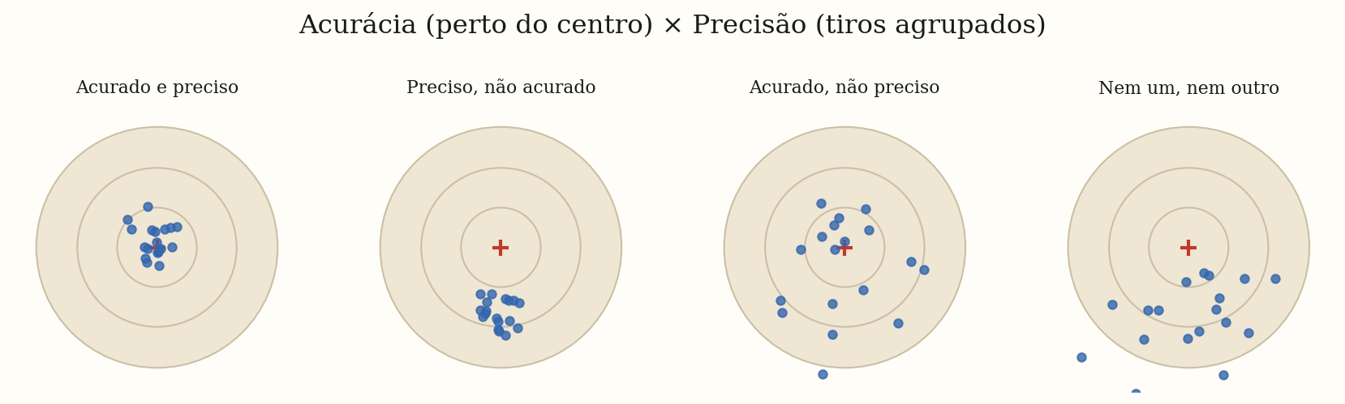
1 · INTRODUÇÃO
Precisão e acurácia
Acurácia = proximidade do valor verdadeiro (viés). Precisão = consistência entre medidas (ruído).
Bioestatística · IBCCF · UFRJ
6

Slide 8

1 · INTRODUÇÃO
Precisão e acurácia — em números
• Acurácia se relaciona ao viés: a diferença entre a média das medidas e o valor verdadeiro.
• Precisão se relaciona à dispersão: o desvio padrão das medidas.
• Mais medidas reduzem o erro aleatório, mas não corrigem um viés sistemático.
Bioestatística · IBCCF · UFRJ
7

Slide 9
1 · INTRODUÇÃO
Algarismos significativos
• Refletem a precisão real do instrumento; dígitos a mais são ruído.
• Zeros à esquerda não contam; zeros à direita após a vírgula contam.
• Soma/subtração segue as casas decimais; multiplicação/divisão segue os significativos.
• Notação científica elimina a ambiguidade dos zeros.
EXEMPLO
0,00025 g tem 2 algarismos significativos; em microgramas (250 µg) continua tendo 2.
Bioestatística · IBCCF · UFRJ
8

Slide 10
1 · INTRODUÇÃO
Notação científica
• Escreve números muito grandes ou pequenos como a × 10ⁿ, com 1 ≤ |a| < 10.
• Expoente positivo: número grande; negativo: número pequeno.
• Em multiplicação e divisão, os expoentes somam e subtraem.
Bioestatística · IBCCF · UFRJ
9

Slide 11
1 · INTRODUÇÃO
Tipos de variáveis
• Qualitativas nominais: categorias sem ordem (tipo sanguíneo).
• Qualitativas ordinais: categorias com ordem (grau de dor).
• Quantitativas discretas: contagens (nº de células).
• Quantitativas contínuas: medidas (peso, pressão).
• O tipo determina o gráfico e o teste adequados.
Bioestatística · IBCCF · UFRJ
10

Slide 12
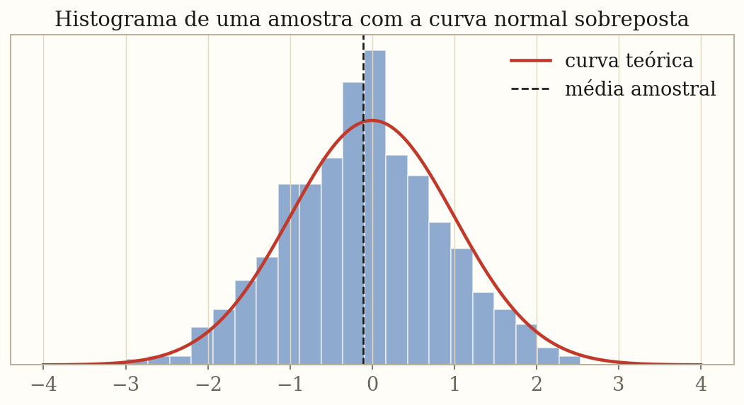
1 · INTRODUÇÃO
Histogramas
Revelam forma, centro, dispersão e outliers. Variável contínua, barras encostadas.
Bioestatística · IBCCF · UFRJ
11

Slide 13
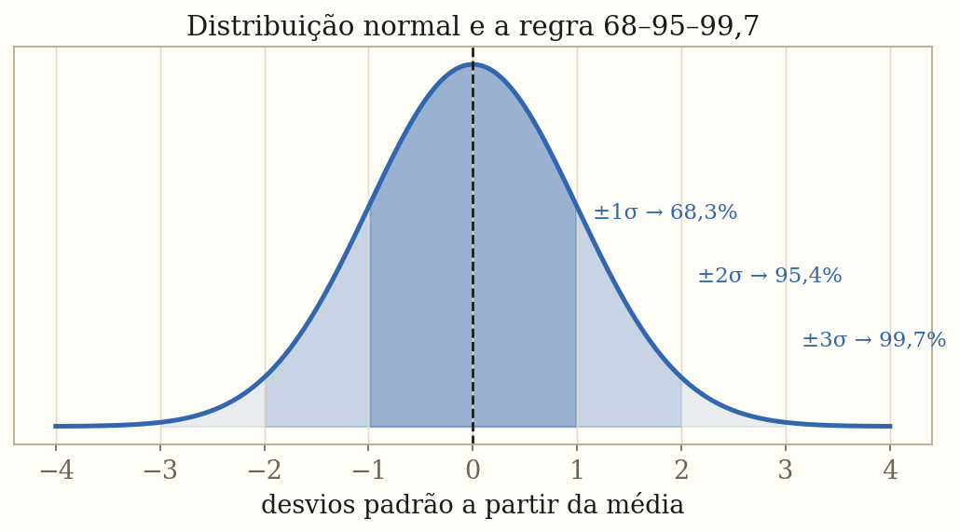
1 · INTRODUÇÃO
Curva normal
Definida por μ e σ; simétrica; vale a regra 68–95–99,7.
Bioestatística · IBCCF · UFRJ
12

Slide 14
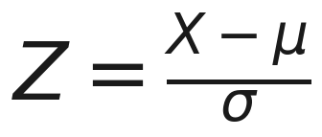
1 · INTRODUÇÃO
Curva normal — padronização
• Qualquer normal pode ser convertida na normal padrão (μ = 0, σ = 1).
• O escore Z diz a quantos desvios padrão um valor está da média.
• Permite comparar valores de distribuições diferentes e consultar tabelas.
Bioestatística · IBCCF · UFRJ
13

Slide 15
1 · INTRODUÇÃO
Técnicas de amostragem
• Aleatória simples: todos têm a mesma chance.
• Estratificada: sorteio dentro de subgrupos homogêneos.
• Conglomerados: sorteiam-se grupos inteiros.
• Aleatorização neutraliza variáveis de confusão; evite voluntários.
Bioestatística · IBCCF · UFRJ
14

Slide 16
1 · INTRODUÇÃO
Variáveis de confusão
• Afetam o desfecho e, ao mesmo tempo, diferem entre os grupos comparados.
• Criam associações enganosas e impedem conclusões causais.
• A aleatorização as distribui igualmente, em média, entre os grupos.
EXEMPLO
Cobradores de ônibus tinham menos doença cardíaca que motoristas — mas idade, estresse e saúde prévia são confundidores; o estudo mostra associação, não causa.
Bioestatística · IBCCF · UFRJ
15

Slide 17
Parte 2
Estatística Descritiva
Bioestatística · IBCCF · UFRJ
16

Slide 18
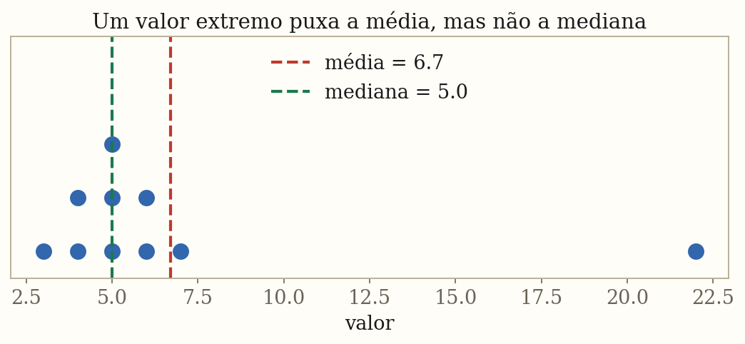
2 · DESCRITIVA
Medidas de tendência central
Moda, média e mediana resumem o centro de formas diferentes.
Bioestatística · IBCCF · UFRJ
17

Slide 19
2 · DESCRITIVA
Moda
• É o valor que aparece com maior frequência.
• Pode ser única, múltipla (bimodal) ou inexistente.
• É a única medida de centro que funciona em variáveis categóricas.
• No histograma, corresponde ao pico da distribuição.
Bioestatística · IBCCF · UFRJ
18

Slide 20
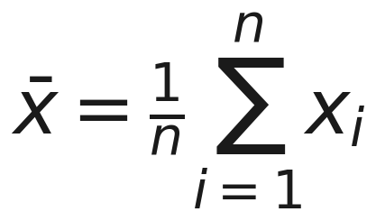
2 · DESCRITIVA
Média aritmética
• Soma de todos os valores dividida pela quantidade.
• Usa todos os dados, mas é sensível a valores extremos.
• É o ponto de equilíbrio: a soma dos desvios em relação a ela é zero.
Bioestatística · IBCCF · UFRJ
19

Slide 21
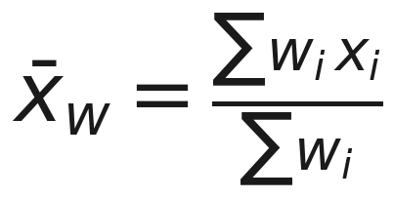
2 · DESCRITIVA
Média ponderada
• Cada valor entra com um peso que reflete sua importância.
• Quando os pesos são iguais, recai na média aritmética.
• Base do valor esperado quando os pesos são probabilidades.
Bioestatística · IBCCF · UFRJ
20

Slide 22
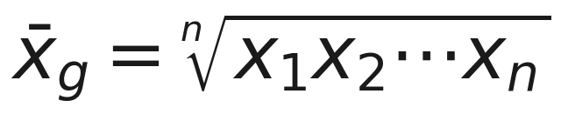
2 · DESCRITIVA
Média geométrica
• Apropriada para dados multiplicativos: taxas de crescimento, diluições, títulos.
• É a média aritmética dos logaritmos, revertida pela exponencial.
• Sempre ≤ média aritmética; só vale para valores positivos.
Bioestatística · IBCCF · UFRJ
21

Slide 23
2 · DESCRITIVA
Média cortada
• Remove uma porcentagem dos valores extremos antes de calcular a média.
• Mais robusta a outliers que a média comum.
• Cortar 0% é a média; cortar 50% é a mediana.
EXEMPLO
Em provas de ginástica artística, descartam-se a maior e a menor nota dos juízes.
Bioestatística · IBCCF · UFRJ
22

Slide 24
2 · DESCRITIVA
Mediana
• Valor central com os dados ordenados; 50% abaixo e 50% acima.
• Com n par, é a média dos dois valores centrais.
• Robusta a outliers — pouco afetada por valores extremos.
Bioestatística · IBCCF · UFRJ
23

Slide 25
2 · DESCRITIVA
Média x mediana
• Distribuição simétrica: média ≈ mediana.
• Assimétrica à direita: média > mediana (renda, tempo de espera).
• Assimétrica à esquerda: média < mediana.
• Sempre olhe o histograma antes de escolher.
Bioestatística · IBCCF · UFRJ
24

Slide 26
2 · DESCRITIVA
Quartis e percentis
• Quartis dividem os dados ordenados em quatro partes iguais.
• Q1 (percentil 25), Q2 (mediana), Q3 (percentil 75).
• São a base do boxplot e descrevem a distribuição sem supor normalidade.
Bioestatística · IBCCF · UFRJ
25

Slide 27
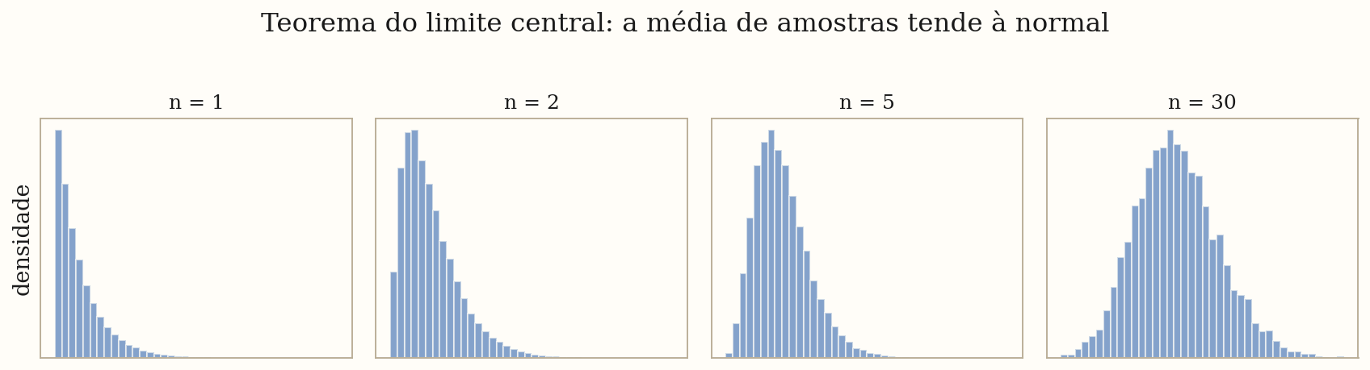
2 · DESCRITIVA
Teorema do limite central
A média de amostras tende à normal, mesmo com população não normal.
Bioestatística · IBCCF · UFRJ
26

Slide 28
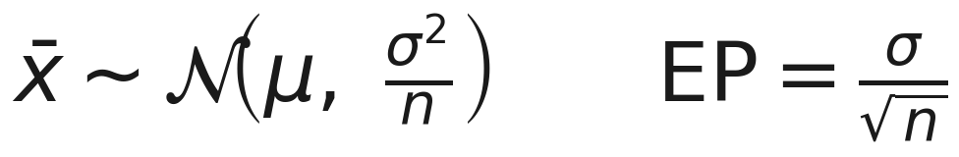
2 · DESCRITIVA
TLC — erro padrão da média
• A distribuição das médias tem a mesma média μ da população.
• Seu desvio padrão é o erro padrão, que diminui com a raiz de n.
• Por isso amostras maiores dão estimativas mais precisas.
Bioestatística · IBCCF · UFRJ
27

Slide 29
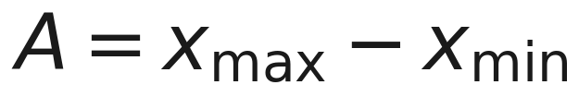
2 · DESCRITIVA
Amplitude
• Maior valor menos o menor valor.
• Simples, mas usa apenas dois valores e é muito sensível a outliers.
• Cresce com o tamanho da amostra.
Bioestatística · IBCCF · UFRJ
28

Slide 30
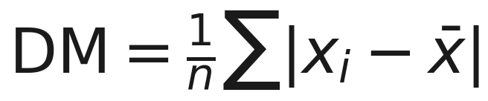
2 · DESCRITIVA
Desvio médio
• Média das distâncias absolutas até a média.
• Intuitivo, mas pouco usado por causa do valor absoluto.
• Levou ao uso do quadrado dos desvios — variância e desvio padrão.
Bioestatística · IBCCF · UFRJ
29

Slide 31
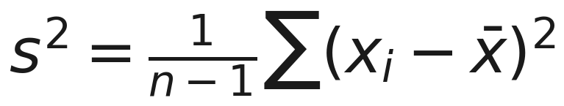
2 · DESCRITIVA
Variância
• Média dos quadrados dos desvios em relação à média.
• Penaliza desvios grandes; fica numa unidade ao quadrado.
• A amostral divide por n − 1 (correção de Bessel).
Bioestatística · IBCCF · UFRJ
30

Slide 32
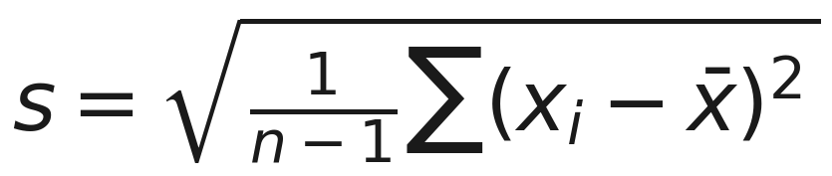
2 · DESCRITIVA
Desvio padrão
• Raiz da variância — volta à unidade original dos dados.
• Na normal, vale a regra 68–95–99,7.
• É a medida de dispersão mais reportada em ciência.
Bioestatística · IBCCF · UFRJ
31

Slide 33
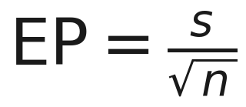
2 · DESCRITIVA
Desvio padrão e erro padrão
• Desvio padrão (s): variabilidade dos indivíduos.
• Erro padrão da média (EP): variabilidade da média amostral.
• O EP é sempre menor e diminui com amostras maiores.
• Em gráficos, sempre diga se a barra é desvio padrão, EP ou IC.
Bioestatística · IBCCF · UFRJ
32

Slide 34
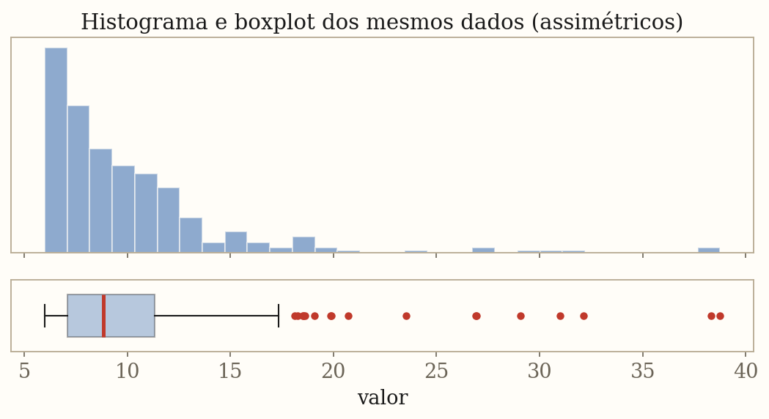
2 · DESCRITIVA
Boxplot e desvio interquartil
IQR = Q3 − Q1 descreve os 50% centrais e é robusto a outliers.
Bioestatística · IBCCF · UFRJ
33

Slide 35
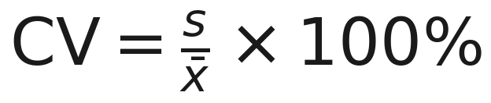
2 · DESCRITIVA
Coeficiente de variação
• Desvio padrão dividido pela média, em porcentagem — dispersão relativa.
• Compara variabilidade entre grupos de escalas diferentes.
• Só faz sentido em variáveis com zero absoluto.
Bioestatística · IBCCF · UFRJ
34

Slide 36
Parte 3
Probabilidade
Bioestatística · IBCCF · UFRJ
35

Slide 37
3 · PROBABILIDADE
Evento e espaço amostral
• Experimento aleatório: resultado não previsível, mas com resultados conhecidos.
• Espaço amostral (Ω): conjunto de todos os resultados possíveis.
• Evento: um subconjunto do espaço amostral.
• A probabilidade é um número entre 0 (impossível) e 1 (certo).
Bioestatística · IBCCF · UFRJ
36

Slide 38
3 · PROBABILIDADE
Regras de probabilidade
• Complemento: a chance de não ocorrer é 1 menos a chance de ocorrer.
• União: soma das probabilidades menos a interseção.
• Eventos independentes: a interseção é o produto das probabilidades.
Bioestatística · IBCCF · UFRJ
37

Slide 39
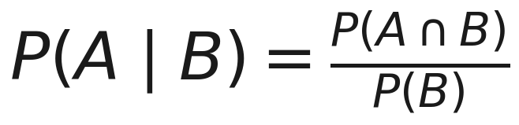
3 · PROBABILIDADE
Probabilidade condicional
• Mede a chance de A sabendo que B ocorreu.
• Restringe o espaço amostral ao subconjunto em que B é verdade.
• Cuidado: P(A | B) geralmente é diferente de P(B | A).
Bioestatística · IBCCF · UFRJ
38

Slide 40
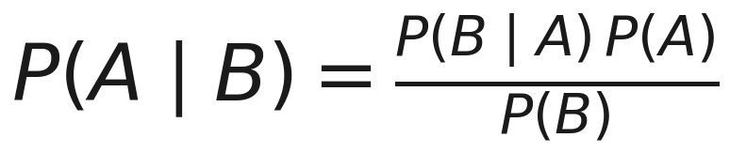
3 · PROBABILIDADE
Teorema de Bayes
• Inverte a direção de uma probabilidade condicional.
• Permite atualizar a probabilidade de uma hipótese diante de uma evidência.
• É a base do raciocínio diagnóstico.
Bioestatística · IBCCF · UFRJ
39

Slide 41
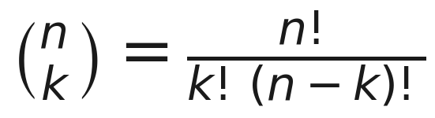
3 · PROBABILIDADE
Análise combinatória
• Permutações: contam arranjos em que a ordem importa.
• Combinações: contam escolhas em que a ordem não importa.
• Base do cálculo de probabilidades na distribuição binomial.
EXEMPLO
Mega-Sena: C(60,6) = 50 063 860 resultados; a chance de acertar é 1 nesse total.
Bioestatística · IBCCF · UFRJ
40

Slide 42
3 · PROBABILIDADE
Testes binários
• Resultado com apenas dois valores: positivo ou negativo.
• Quatro cenários: verdadeiro/falso positivo e verdadeiro/falso negativo.
• Reduzir um tipo de erro tipicamente aumenta o outro.
Bioestatística · IBCCF · UFRJ
41

Slide 43
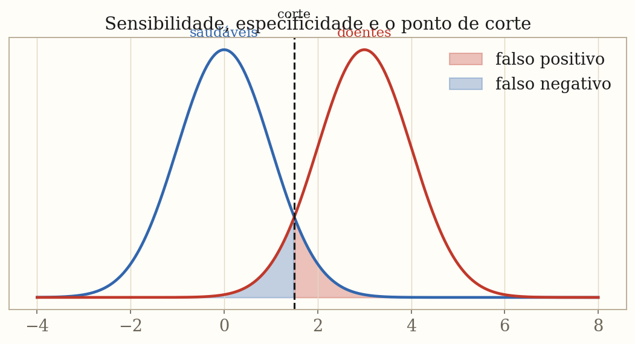
3 · PROBABILIDADE
Sensibilidade e especificidade
O ponto de corte equilibra falsos positivos e falsos negativos.
Bioestatística · IBCCF · UFRJ
42

Slide 44
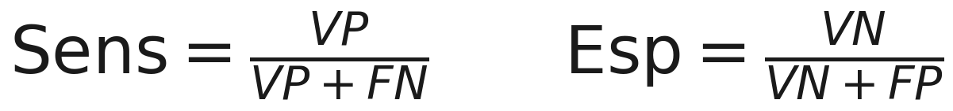
3 · PROBABILIDADE
Sensibilidade e especificidade — fórmulas
• Sensibilidade: proporção de doentes que o teste detecta.
• Especificidade: proporção de saudáveis que o teste descarta.
• São propriedades do teste, independentes da prevalência.
Bioestatística · IBCCF · UFRJ
43

Slide 45
3 · PROBABILIDADE
Matriz de confusão
• Tabela 2×2 que mostra acertos e erros do teste.
• Diagonal = acertos; fora dela, onde o teste se confundiu.
• Dela derivam acurácia, sensibilidade, especificidade, VPP e VPN.
• Acurácia sozinha engana quando as classes são desbalanceadas.
Bioestatística · IBCCF · UFRJ
44

Slide 46
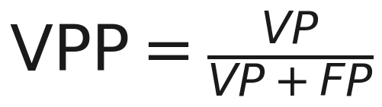
3 · PROBABILIDADE
Valor preditivo
• VPP: probabilidade de ser doente dado um teste positivo.
• VPN: probabilidade de ser saudável dado um teste negativo.
• Dependem fortemente da prevalência da doença.
Bioestatística · IBCCF · UFRJ
45

Slide 47
3 · PROBABILIDADE
O paradoxo da doença rara
• Mesmo um teste excelente gera muitos falsos positivos quando a doença é rara.
• A maioria dos positivos vem da enorme população de saudáveis.
• Por isso testes de triagem são aplicados em grupos de maior risco.
EXEMPLO
Sensibilidade e especificidade de 99%, prevalência de 0,1%: apenas ~9% dos positivos são realmente doentes.
Bioestatística · IBCCF · UFRJ
46

Slide 48
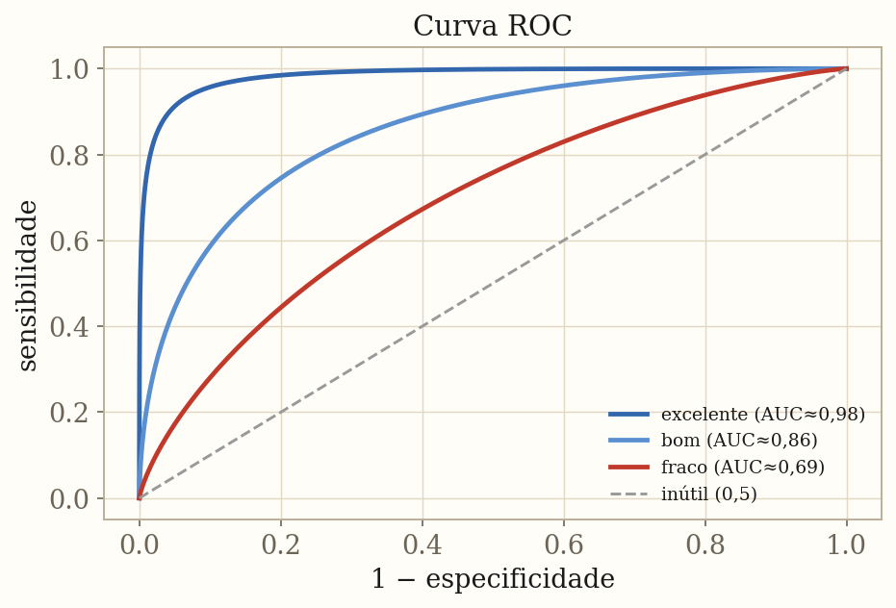
3 · PROBABILIDADE
Curva ROC
Desempenho do teste em todos os cortes; a AUC resume a qualidade.
Bioestatística · IBCCF · UFRJ
47

Slide 49
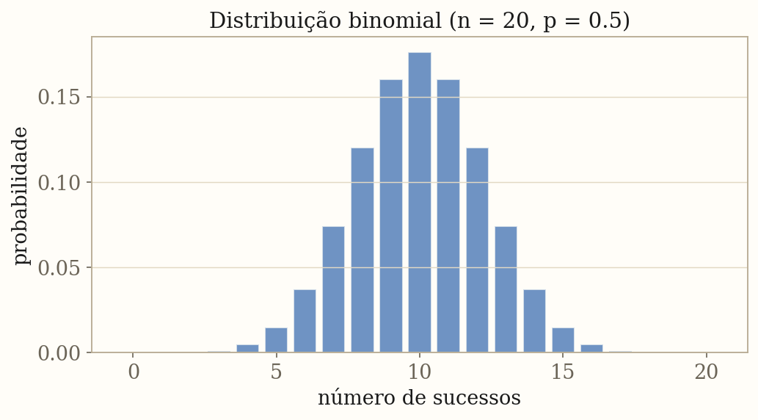
3 · PROBABILIDADE
Distribuição binomial
Número de sucessos em n tentativas independentes com probabilidade p.
Bioestatística · IBCCF · UFRJ
48

Slide 50
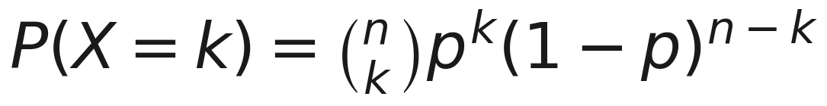
3 · PROBABILIDADE
Binomial — fórmula
• Conta k sucessos em n tentativas independentes de mesma probabilidade p.
• A média é np e a variância é np(1 − p).
• Para n grande, aproxima-se da normal.
Bioestatística · IBCCF · UFRJ
49

Slide 51
Parte 4
Distribuições amostrais
Bioestatística · IBCCF · UFRJ
50

Slide 52
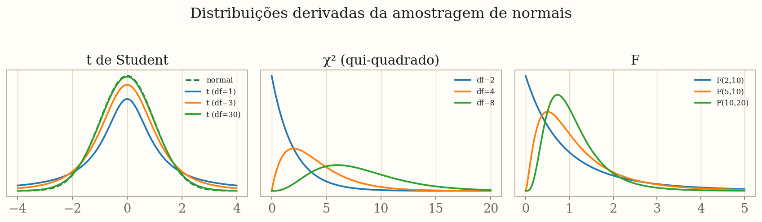
4 · DISTRIBUIÇÕES AMOSTRAIS
De onde vêm t, χ² e F
Todas surgem da amostragem de variáveis normais.
Bioestatística · IBCCF · UFRJ
51

Slide 53
4 · DISTRIBUIÇÕES AMOSTRAIS
Graus de liberdade
• Número de valores livres ao calcular uma estatística.
• Com n valores e a média fixada, só n − 1 desvios são livres.
• Quanto maiores os graus de liberdade, mais as distribuições se aproximam da normal.
Bioestatística · IBCCF · UFRJ
52

Slide 54

4 · DISTRIBUIÇÕES AMOSTRAIS
Distribuição qui-quadrado
• Soma de quadrados de variáveis normais padrão.
• Só assume valores positivos; assimétrica à direita.
• Aparece em variâncias e no teste qui-quadrado.
Bioestatística · IBCCF · UFRJ
53

Slide 55
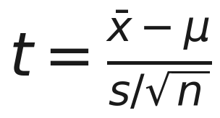
4 · DISTRIBUIÇÕES AMOSTRAIS
Distribuição t de Student
• Surge ao padronizar a média usando o desvio padrão estimado s.
• Tem caudas mais pesadas que a normal — exige mais evidência.
• Com muitos graus de liberdade, converge para a normal.
Bioestatística · IBCCF · UFRJ
54

Slide 56
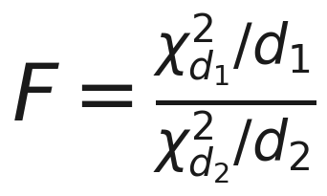
4 · DISTRIBUIÇÕES AMOSTRAIS
Distribuição F
• Razão entre duas variâncias (duas qui-quadrado sobre seus gl).
• Base da ANOVA e da comparação de variâncias.
• Próxima de 1 quando as variâncias estimam a mesma coisa.
Bioestatística · IBCCF · UFRJ
55

Slide 57
Parte 5
Estatística Inferencial
Bioestatística · IBCCF · UFRJ
56

Slide 58
5 · INFERENCIAL
Lógica da inferência
• Assume-se H₀ verdadeira e calcula-se a probabilidade dos dados observados.
• Se essa probabilidade é muito baixa, rejeita-se H₀.
• É a lógica do júri: inocente até que as evidências afastem a dúvida.
• É um filtro consensual contra o acaso e o viés.
Bioestatística · IBCCF · UFRJ
57

Slide 59
5 · INFERENCIAL
Estimação
• Pontual: um único número estima o parâmetro (x̄ estima μ).
• Intervalar: um intervalo de valores plausíveis.
• Um bom estimador é não viesado, eficiente e consistente.
Bioestatística · IBCCF · UFRJ
58

Slide 60
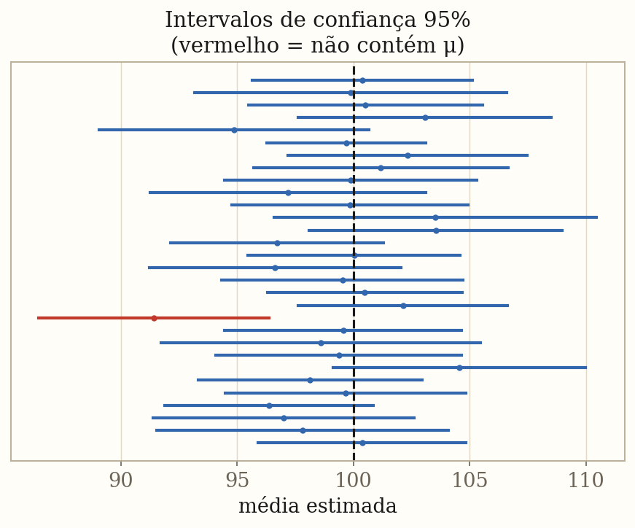
5 · INFERENCIAL
Intervalo de confiança
IC 95%: ao repetir o estudo, ~95% dos intervalos conteriam o parâmetro.
Bioestatística · IBCCF · UFRJ
59

Slide 61
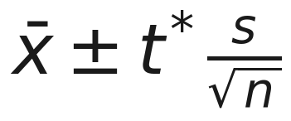
5 · INFERENCIAL
Intervalo de confiança — fórmula
• Estimativa pontual mais ou menos a margem de erro.
• A margem depende da variabilidade, do tamanho da amostra e do nível de confiança.
• Quadruplicar n reduz a margem pela metade.
Bioestatística · IBCCF · UFRJ
60

Slide 62
5 · INFERENCIAL
Hipótese nula e alternativa
• H₀: ausência de efeito ou diferença (o status quo).
• H₁: existe efeito ou diferença.
• H₀ é sempre uma igualdade; H₁ pode ser bilateral ou unilateral.
• Não rejeitar H₀ não é o mesmo que provar H₀.
Bioestatística · IBCCF · UFRJ
61

Slide 63
5 · INFERENCIAL
Nível de significância (α)
• É o risco aceito de rejeitar H₀ quando ela é verdadeira (erro tipo I).
• Valor mais comum: 0,05. Áreas exigentes usam 0,01 ou menos.
• Deve ser fixado antes de coletar os dados.
• Relaciona-se ao IC: confiança + α = 1.
Bioestatística · IBCCF · UFRJ
62

Slide 64
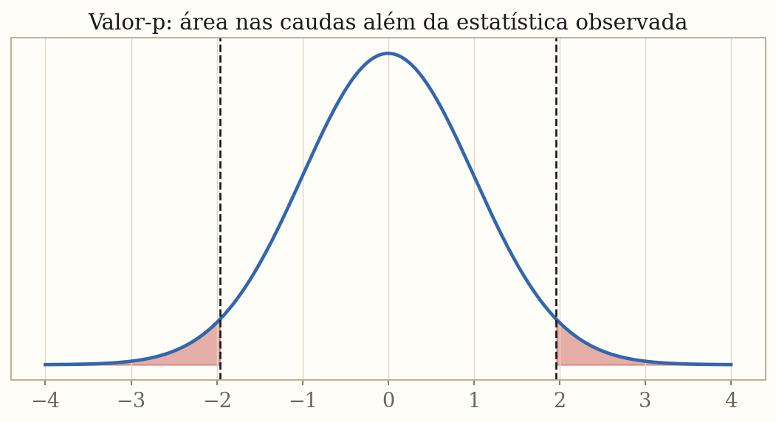
5 · INFERENCIAL
Valor-p
Probabilidade de dados tão ou mais extremos que os observados, sob H₀.
Bioestatística · IBCCF · UFRJ
63

Slide 65
5 · INFERENCIAL
Valor-p — o que NÃO é
• Não é a probabilidade de H₀ ser verdadeira.
• Não é a probabilidade de o resultado ser por acaso.
• Não mede o tamanho nem a importância do efeito.
• Reporte sempre o tamanho de efeito e o intervalo de confiança.
Bioestatística · IBCCF · UFRJ
64

Slide 66
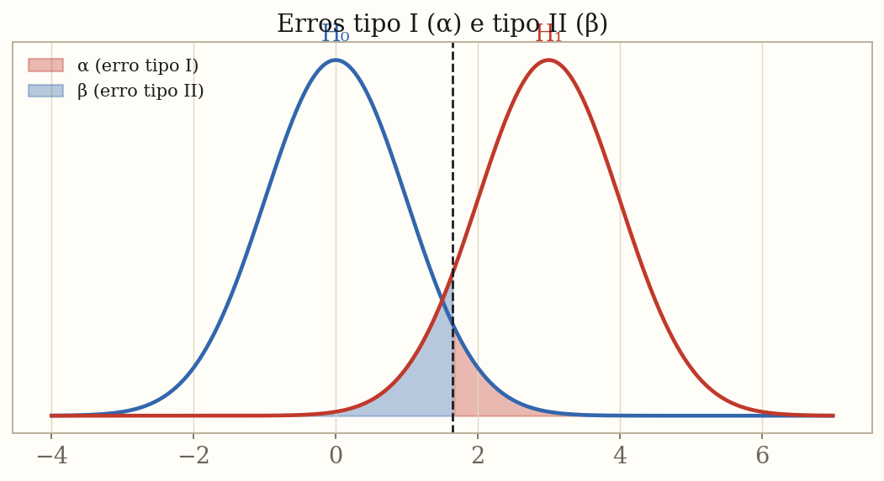
5 · INFERENCIAL
Erros tipo I e II
α = falso positivo; β = falso negativo; poder = 1 − β.
Bioestatística · IBCCF · UFRJ
65

Slide 67
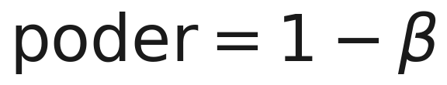
5 · INFERENCIAL
Poder estatístico
• Probabilidade de detectar um efeito que realmente existe.
• Cresce com o tamanho da amostra, o tamanho do efeito e a redução da variabilidade.
• Meta usual: poder ≥ 80%.
Bioestatística · IBCCF · UFRJ
66

Slide 68
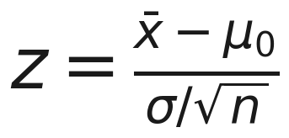
5 · INFERENCIAL
Teste z
• Compara uma média com um valor de referência quando σ é conhecido.
• A estatística segue a normal padrão sob H₀.
• Raro em pesquisa, pois σ quase nunca é conhecido.
Bioestatística · IBCCF · UFRJ
67

Slide 69
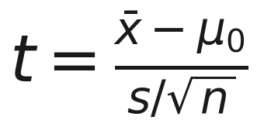
5 · INFERENCIAL
Teste t de uma amostra
• Compara a média de uma amostra com um valor de referência.
• Usa o desvio padrão amostral s; segue a distribuição t.
• É robusto a desvios moderados da normalidade.
Bioestatística · IBCCF · UFRJ
68

Slide 70
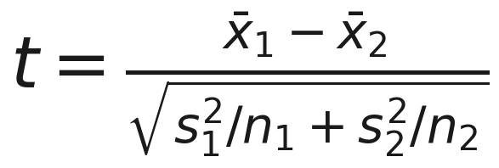
5 · INFERENCIAL
Teste t para dois grupos
• Compara as médias de dois grupos independentes.
• A versão de Welch não supõe variâncias iguais — recomendada por padrão.
• Reporte também o tamanho de efeito (d de Cohen).
Bioestatística · IBCCF · UFRJ
69

Slide 71
5 · INFERENCIAL
Teste t pareado
• Cada indivíduo é medido duas vezes (antes e depois).
• Testa se a média das diferenças é zero.
• Elimina a variabilidade entre indivíduos — mais potente.
EXEMPLO
Pressão arterial antes e depois de um remédio, no mesmo paciente.
Bioestatística · IBCCF · UFRJ
70

Slide 72
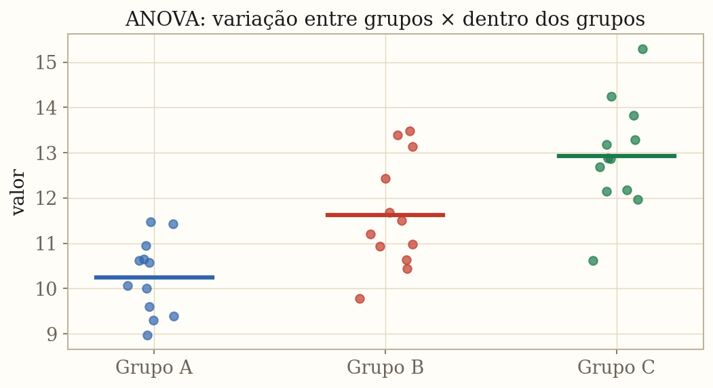
5 · INFERENCIAL
ANOVA
Compara 3+ grupos sem inflar o erro tipo I.
Bioestatística · IBCCF · UFRJ
71

Slide 73
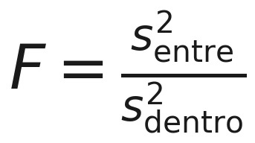
5 · INFERENCIAL
ANOVA — a estatística F
• Compara a variância entre grupos com a variância dentro dos grupos.
• Se as médias são iguais, F ≈ 1; se diferem, F cresce.
• Rejeitar H₀ indica que alguma média difere — testes post hoc dizem qual.
Bioestatística · IBCCF · UFRJ
72

Slide 74
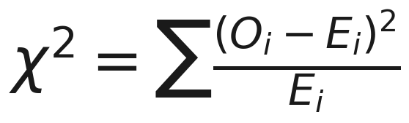
5 · INFERENCIAL
Teste do qui-quadrado
• Testa associação entre variáveis categóricas.
• Compara contagens observadas com as esperadas sob independência.
• Depende do número absoluto de observações, não só das proporções.
Bioestatística · IBCCF · UFRJ
73

Slide 75
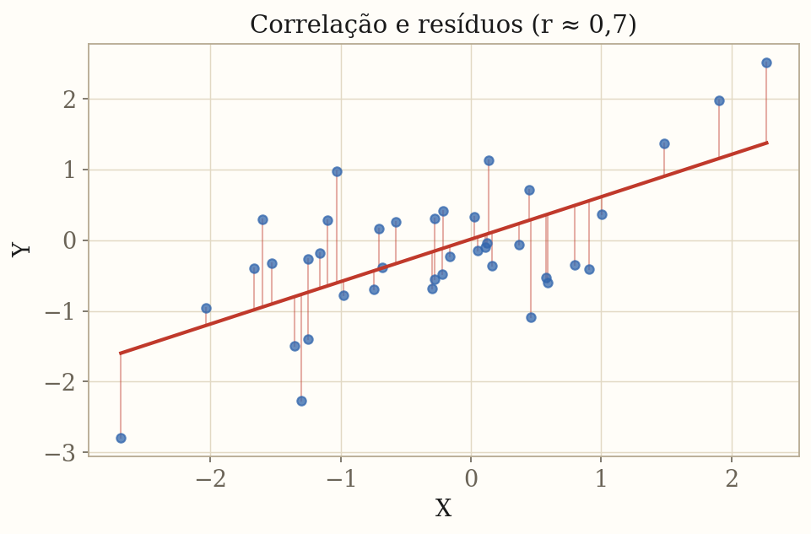
5 · INFERENCIAL
Correlação
r de Pearson mede a associação linear; resíduos em vermelho.
Bioestatística · IBCCF · UFRJ
74

Slide 76
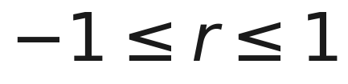
5 · INFERENCIAL
Correlação — coeficiente de Pearson
• Varia de −1 a +1; o sinal indica a direção da associação.
• r² é a fração da variância de uma variável explicada pela outra.
• Correlação não implica causalidade.
• Pearson só capta relações lineares — sempre faça o gráfico.
Bioestatística · IBCCF · UFRJ
75

Slide 77
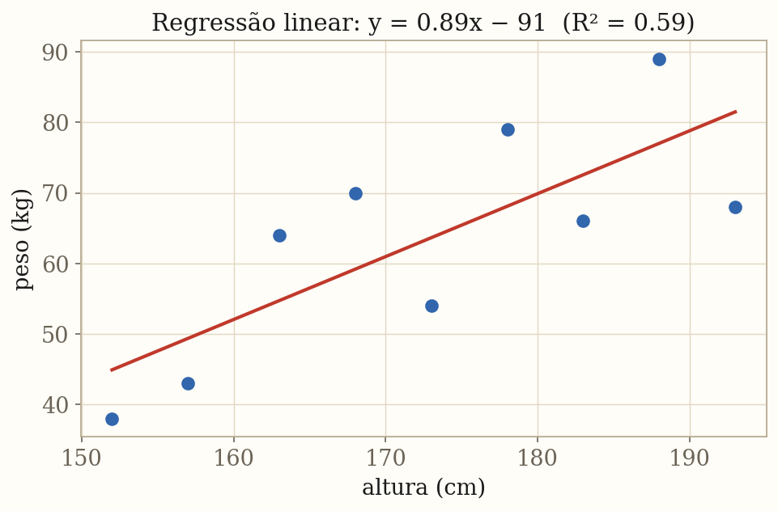
5 · INFERENCIAL
Regressão linear
Ajusta uma reta por mínimos quadrados; R² mede a qualidade do ajuste.
Bioestatística · IBCCF · UFRJ
76

Slide 78
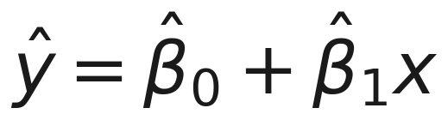
5 · INFERENCIAL
Regressão — mínimos quadrados
• A reta minimiza a soma dos quadrados dos resíduos.
• A inclinação diz quanto y muda por unidade de x.
• Não extrapole muito além do intervalo observado.
Bioestatística · IBCCF · UFRJ
77

Slide 79
5 · INFERENCIAL
Testes não paramétricos
• Dispensam a suposição de normalidade; trabalham com postos.
• Mann–Whitney substitui o t independente; Wilcoxon, o pareado.
• Kruskal–Wallis substitui a ANOVA.
• Menos potentes quando a normalidade vale, mas mais robustos.
Bioestatística · IBCCF · UFRJ
78

Slide 80
5 · INFERENCIAL
Design experimental
• Pilares: controle, aleatorização, repetição e pareamento.
• Experimento verdadeiro permite causa; estudo observacional, só associação.
• Significância estatística não é o mesmo que relevância prática.
Bioestatística · IBCCF · UFRJ
79

Slide 81

5 · INFERENCIAL
Cálculo amostral
• Define quantos indivíduos são necessários para um dado poder.
• Depende do tamanho de efeito, da variabilidade e de α.
• Deve ser feito antes do estudo — estudos subdimensionados são problemáticos.
Bioestatística · IBCCF · UFRJ
80

Slide 82
Parte 6
Tabelas estatísticas
Bioestatística · IBCCF · UFRJ
81

Slide 83
6 · TABELAS
Valores críticos mais usados
• z para IC 90% = 1,645; 95% = 1,960; 99% = 2,576.
• Tabela t: valores maiores que z para amostras pequenas, convergindo a z.
• Tabela χ²: cauda direita, usada em aderência e contingência.
• Tabela F: usada em ANOVA, com dois graus de liberdade.
Bioestatística · IBCCF · UFRJ
82

Slide 84
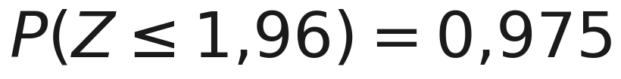
6 · TABELAS
Tabela ou computador?
• Hoje usamos o computador (scipy.stats) para qualquer valor crítico.
• Saber ler uma tabela ajuda a entender o que o software faz.
• stats.norm.ppf, stats.t.ppf, stats.chi2.ppf e stats.f.ppf dão os valores.
Bioestatística · IBCCF · UFRJ
83

Slide 85
Parte 7
Exercícios resolvidos
Bioestatística · IBCCF · UFRJ
84

Slide 86
7 · EXERCÍCIOS
Algarismos significativos
• Numa balança de 5 casas lê-se 0,00025 g.
• Quantos algarismos significativos tem a leitura? E em microgramas (250 µg)?
EXEMPLO
2 algarismos significativos. Trocar a unidade não muda nada: 250 µg também tem 2 — é uma propriedade da medida, não da unidade.
Bioestatística · IBCCF · UFRJ
85

Slide 87
7 · EXERCÍCIOS
Probabilidade condicional (Bayes)
• Doença com prevalência 0,01%; sensibilidade 99%; especificidade 95%.
• O teste deu positivo. Qual a probabilidade de a pessoa ter a doença?
EXEMPLO
Mesmo com um teste ótimo, a doença é tão rara que quase todos os positivos são falsos. Ainda assim, a chance subiu de 0,01% para 0,2% (20×).
Bioestatística · IBCCF · UFRJ
86

Slide 88
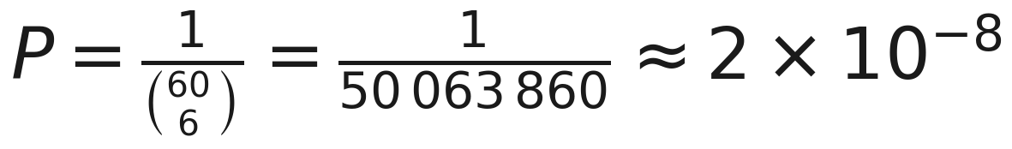
7 · EXERCÍCIOS
Megasena
• Qual a probabilidade de ganhar com o jogo mínimo (6 números entre 60)?
EXEMPLO
Cerca de 0,000002%. Pode-se obter o mesmo encadeando 6/60 · 5/59 · ... · 1/55.
Bioestatística · IBCCF · UFRJ
87

Slide 89
7 · EXERCÍCIOS
Distribuição binomial
• Prova com 10 questões, 5 alternativas cada, só uma correta.
• Qual a chance de passar (nota ≥ 5) apenas no chute?
EXEMPLO
Cerca de 3,3%. A nota mais provável no chute é 2. Com 20 questões, a chance cai para ~0,26%.
Bioestatística · IBCCF · UFRJ
88

Slide 90
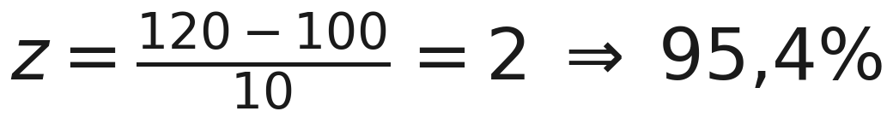
7 · EXERCÍCIOS
Distribuição normal
• Pressão arterial ~ N(100, 10). Que percentual está entre 80 e 120 mmHg?
• Acima de qual valor está apenas 1% da população?
EXEMPLO
Entre 80 e 120: ~95,4% (±2σ). O percentil 99 fica em 100 + 2,33·10 ≈ 123,3 mmHg.
Bioestatística · IBCCF · UFRJ
89

Slide 91
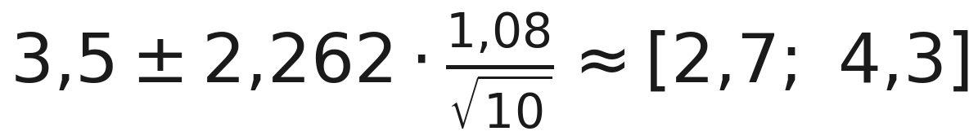
7 · EXERCÍCIOS
Intervalo de confiança
• Amostra: 5, 3, 4, 2, 3, 4, 2, 3, 4, 5 (média 3,5; s ≈ 1,08).
• Construa o IC 95% para a média.
EXEMPLO
Se repetíssemos o estudo muitas vezes, ~95% dos intervalos conteriam a média da população.
Bioestatística · IBCCF · UFRJ
90

Slide 92
7 · EXERCÍCIOS
Teste de dois grupos
• Besouros em duas florestas — Amostra 1: 8,12,15,21,25,44,44,60; Amostra 2: 2,4,5,9,12,17,19.
• Que teste usar?
EXEMPLO
Contagens baixas → distribuição assimétrica → Mann–Whitney (não paramétrico, bilateral, não pareado). Com p = 2,8% < 5%, a diferença é significativa.
Bioestatística · IBCCF · UFRJ
91

Slide 93
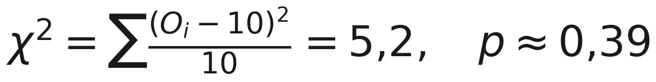
7 · EXERCÍCIOS
Qui-quadrado
• Um dado lançado 60 vezes: frequências 8, 11, 7, 12, 15, 7.
• O dado é honesto?
EXEMPLO
Não se rejeita a hipótese de dado honesto. Mas, multiplicando tudo por 10, χ² = 52 e p ≈ 10⁻¹⁰: o teste depende do n absoluto.
Bioestatística · IBCCF · UFRJ
92

Slide 94
7 · EXERCÍCIOS
ANOVA
• Contagem de linfócitos sob placebo e duas drogas, em 7 ninhadas.
• Animais da mesma ninhada; queremos saber se as drogas diferem do placebo.
EXEMPLO
Ninhada cria pareamento → ANOVA de medidas repetidas; pós-teste de Dunnett (contra controle). Resultado: p ≈ 0,002; só a droga A difere do placebo.
Bioestatística · IBCCF · UFRJ
93

Slide 95
7 · EXERCÍCIOS
Correlação e regressão
• Altura × peso de 9 pessoas (152–193 cm; 38–89 kg).
• Calcule r, R² e a reta de regressão.
EXEMPLO
59% da variação do peso é explicada pela altura. A reta descreve a tendência, mas não prevê bem um indivíduo.
Bioestatística · IBCCF · UFRJ
94

Slide 96
Referências e contato
Material teórico completo e interativo:
monteirotorres.github.io/biostat
Notebooks em Python (pandas · seaborn · scipy.stats)
Contato: monteirotorres@biof.ufrj.br
Bioestatística · IBCCF · UFRJ
95

